Slide 1
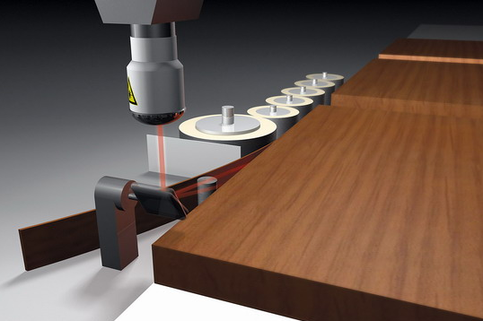
Лазерная технология нанесения кромочных материалов
Инновационная технология нанесения термопластичных кромок
ООО Суртеко, Москва, Апрель 2012

Slide 2
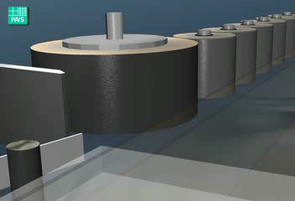
Лазерная технология нанесения кромочных материалов
Идея разработки Fusion Edge
Уход от традиционной технологии с использованием клея расплава
Плавление соединяемых поверхностей лазерным лучом
Совершенствование процесса
Идеальная оптика детали
Экономически обоснованное решение
Создание новой революционной технологии

Slide 3
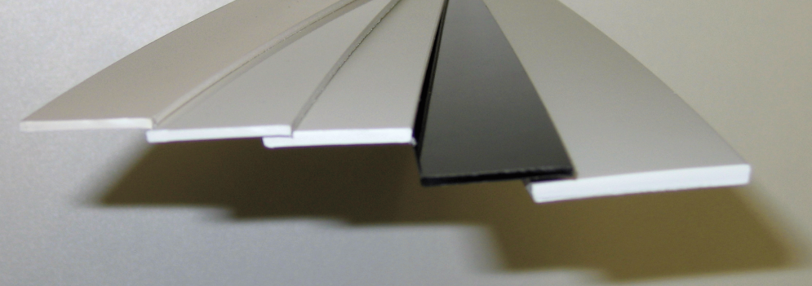
Лазерная технология нанесения кромочных материалов
Структура Fusion-Edge
Кромка включает интегрированный функциональный слой
Цвет функционального слоя идентичен цвету основы.
Кромка ко-экструдируется с функциональным слоем
Толщина слоя примерно 200 µm
Материал функционального слоя выполняет функцию клеящего слоя

Slide 4
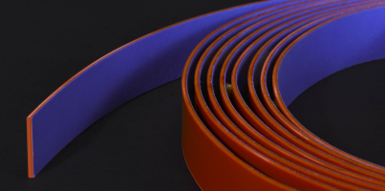
Лазерная технология нанесения кромочных материалов
Структура материала Fusion-Edge
Ширина
+ 0,2
- 0,2
+ 0,1
- 0,1
Кромка
Толщина
+ 50 µm
- 20 µm
200 µm
Функциональный слой
Пример 2,0 мм + 0,2 мм = 2,2 мм

Slide 5
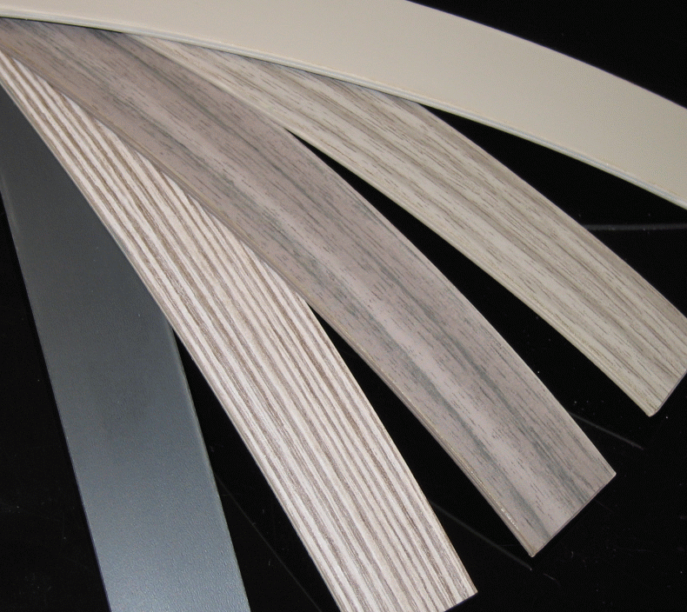
Лазерная технология нанесения кромочных материалов
Fusion-Edge программа поставок
Любые цвета (однотонные, декоры)
Высокий глянец
Материалы(PP, ABS)
Толщина материала от 0,6 мм – 3 мм
Наиболее востребованные размеры

Slide 6
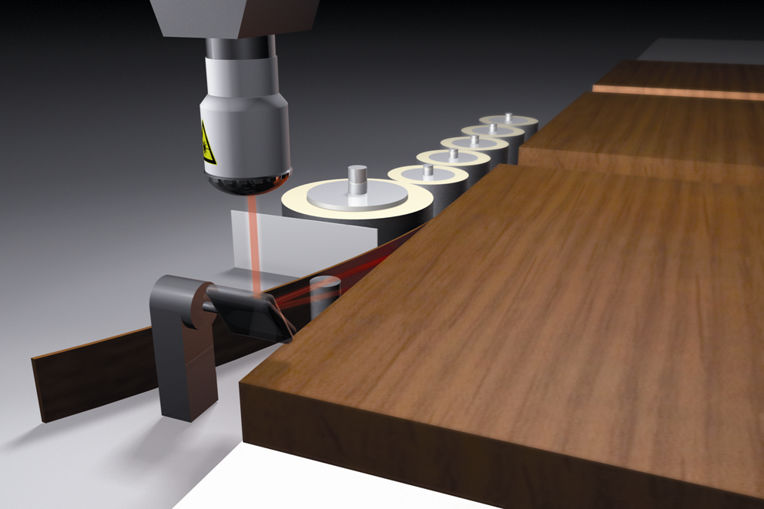
Лазерная технология нанесения кромочных материалов
Технология обработки Fusion-Edge
В процессе обработки Fusion-Edge функциональный слой расплавляется лучом лазера
Луч лазера распределяется через осциллирующее зеркало на всю ширину кромки
Кромка прижимается к торцу обрабатываемой детали

Slide 7
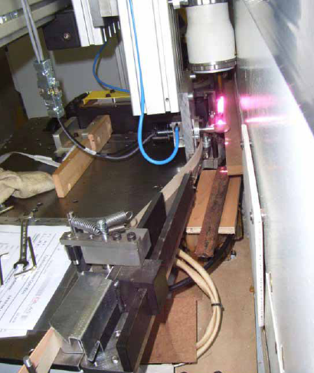
Лазерная технология нанесения кромочных материалов
Verfahrenstechnik - Laserfügen
Испытательный стенд
Лазерный луч
Кромка
Деталь

Slide 8
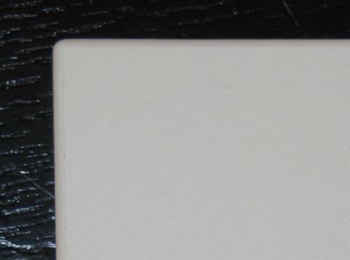
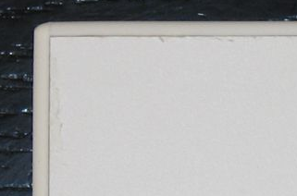
Лазерная технология нанесения кромочных материалов
Качество во всех направлениях
Идеальная оптика детали не достижимая при стандартной технологии
Отсутствие видимого шва между кромкой и плитой
Монолитный вид детали
Fusion-Edge
Клей расплав

Slide 9
Лазерная технология нанесения кромочных материалов
Тесты Fusion Edge (Материал-PP)
Сила отрыва
ЛДСП : > 40 N/см
МДФ : > 80 N/см
Тест на нагрев : до 140 °C
Тест на холод : до - 20°C
Пароустойчивость : до150 минут
Влагоустойчивость : до 24 часов

Slide 10
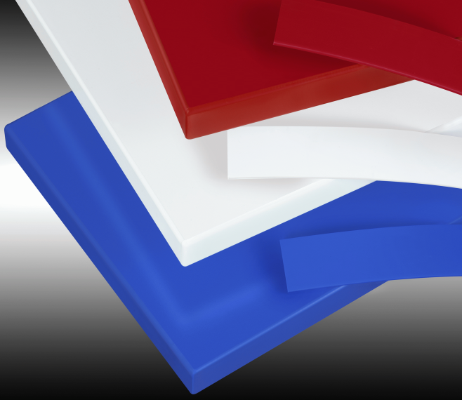
Лазерная технология нанесения кромочных материалов
Качество во всех направлениях
Отсутствие расходов на клеи и логистику
Нет необходимости смены клеев
Экономия электроэнергии
Чистота обработки/ Нет следов клея
Стоимость аналогична стандартной
технологии

Slide 11
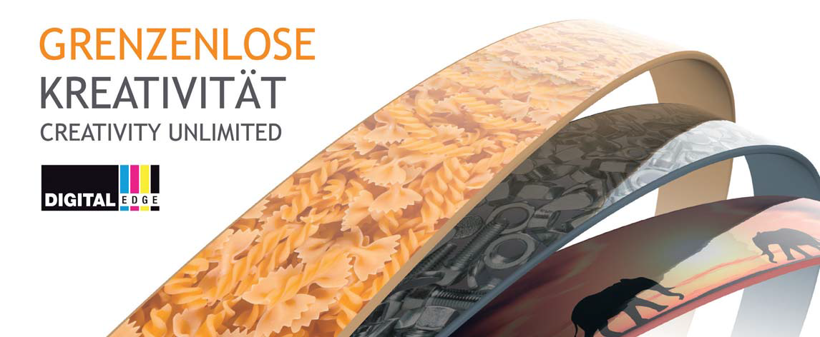
Döllken Digital-Edge – кромка с цифровой печатью

Slide 12
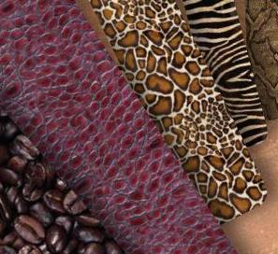

Döllken Digital-Edge – кромка с цифровой печатью
Технологические возможности
Неограниченные возможности по дизайну кромочного материала
Высокое качество наносимого изображения
Любая основа – печать на темной основе
Любое тиснение – включая „срез пилы“
Cтепень глянца – от матовой до глянца 4 степени
Производство минимального количеств от 75 метров
Материал ABS или PP
Толщина кромка от 0,6 до 3 мм
Максимальная ширина 65 мм

Slide 13
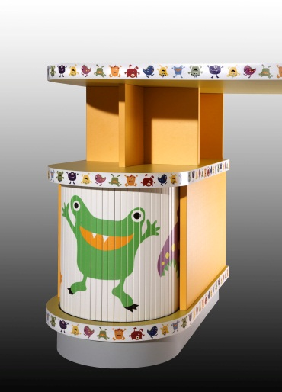
Döllken Digital-Edge – кромка с цифровой печатью
Возможности использования
Носитель рекламной информация (логотип, слоган)
Фотографическое изображение
Декор поверхности плиты, HPL / CPL
Фантазийные декоры

Slide 14
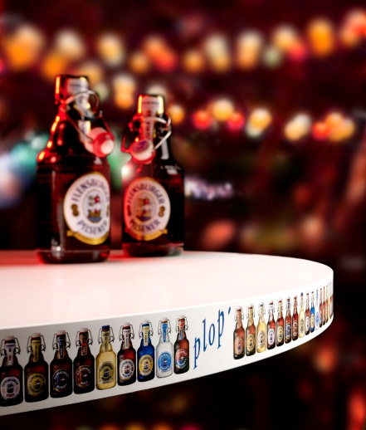
Döllken Digital-Edge – кромка с цифровой печатью
Возможности применения:
Индивидуальный дизайн интерьеров
Коммерческие/торговые помещения
Обработка столешниц
Изготовление пробных партий мебели

Slide 15
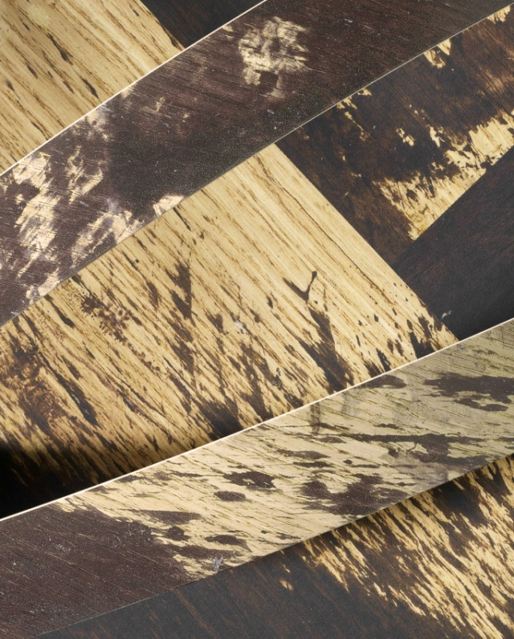
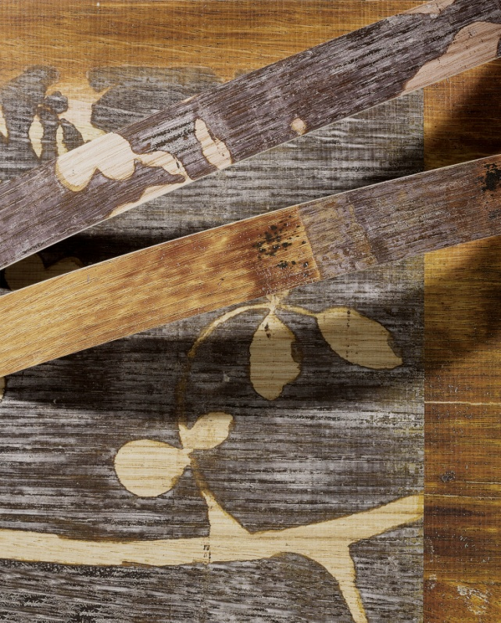
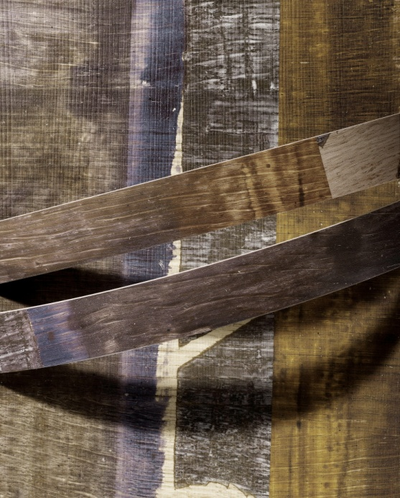
Döllken Digital-Edge – кромка с цифровой печатью
Примеры цифровой печати – коллекция Resopal

Slide 16
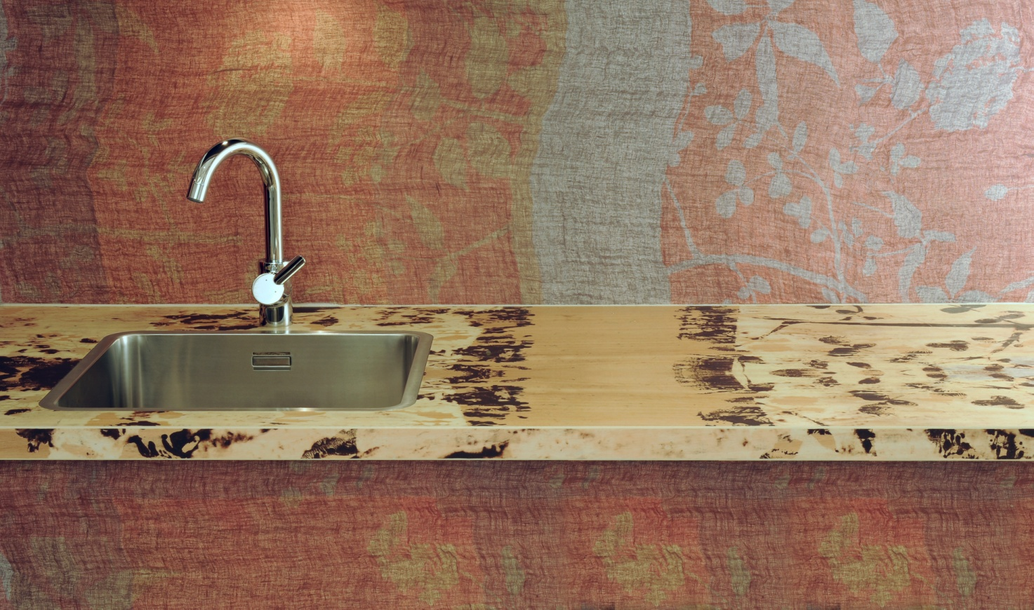
Döllken Digital-Edge – кромка с цифровой печатью
Примеры цифровой печати – коллекция Resopal

Slide 17
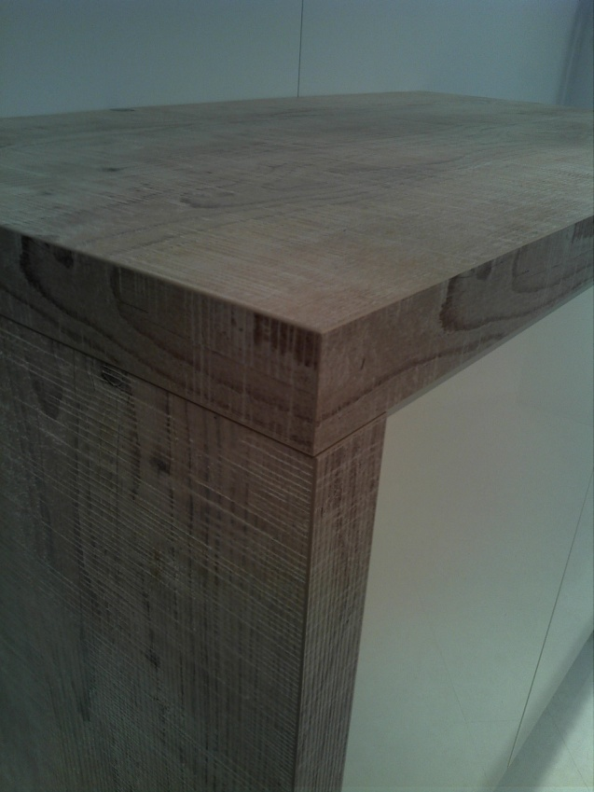
Döllken Digital-Edge – кромка с цифровой печатью
Примеры цифровой печати – коллекция Lamigraf
Кромка Digital Edge
Тиснение срез пилы
100% идентичность поверхности

Slide 18
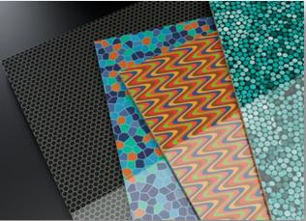
Döllken Digital-Edge – кромка с цифровой печатью
Примеры цифровой печати – коллекция Niemann
Панели цифровая печать.
Кромка Digital Edge
Поверхность глянец степень 4
100% идентичность поверхности

Slide 19
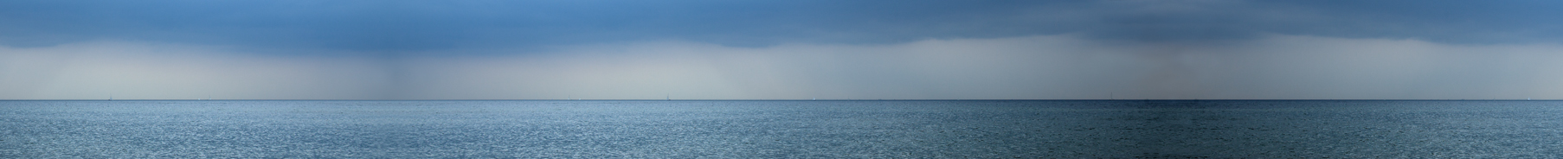
Döllken Digital-Edge – кромка с цифровой печатью

Slide 20
Döllken Digital-Edge – кромка с цифровой печатью

Slide 21
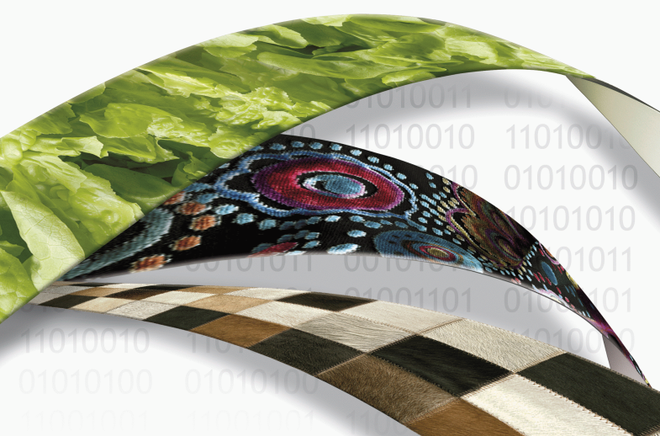
Спасибо за внимание
Галерея готовых изображения ДИЗАЙН-КРОМКИ.РФ
ООО Суртеко, Москва, Апрель 2012

